Slide 1
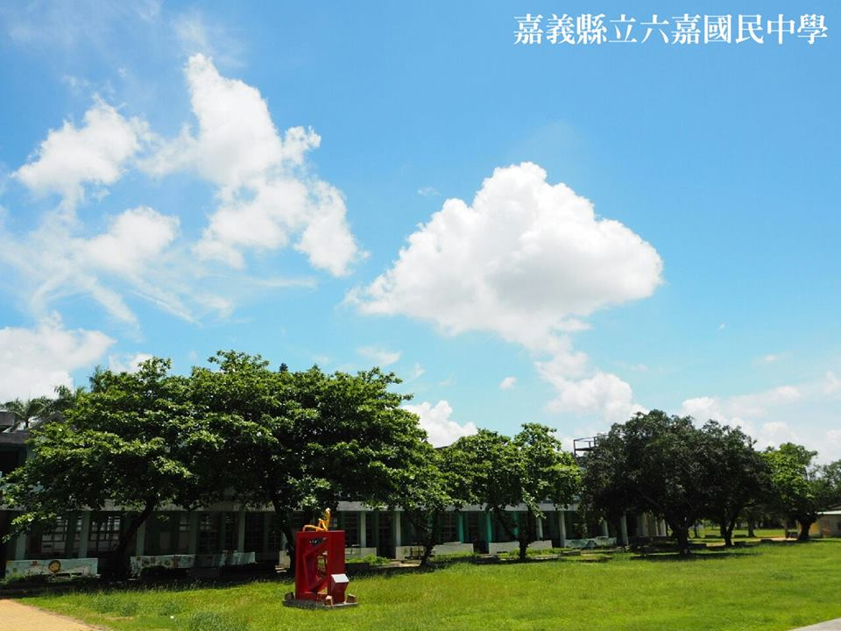
歡迎來六嘉

Slide 2
幸福 六嘉
學校沿革
一、53年4月成立嘉義縣立玉山中學分部暫借蒜頭國小上課。
二、53年奉令獨立設校改名為嘉義縣立六嘉初級中學始遷至現址上課。
三、57年7月改制為嘉義縣立六嘉國民中學。
四、84年7月奉令由一般地區學校改為遍遠地區學校。

Slide 3
及將畢業的我，該怎麼抉擇？
距離、環境、師資、風氣 收費、期望、……

Slide 4
程度好的要去讀私校(北港、建國、新港、東中、朴中)？傳單滿天飛、家訪一大堆
我是考試機器？每天要多早起？遠地校車每天少睡半小時，每月多交600元…… 選擇六嘉，第一志願還是第一志願

Slide 5
父母期望?同儕壓力?真正想法?
與其每天睡眼惺忪地趕早，永遠讀不完的小考，寫不完的測驗卷，比不完的成績，比到大學畢業還不知未來在哪，不如……

Slide 6
選擇 六嘉
TO BE WHAT YOU WANT TO BE 六嘉給你實現的舞台

Slide 7
幸福 六嘉
六藝精湛 於斯 春風化桃李
嘉德敦厚 至此 南國出棟梁

Slide 8
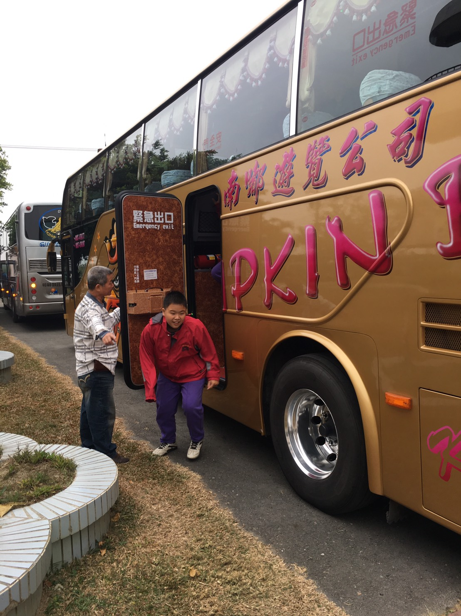
首重安全： 安心交通車 縮短我們的距離 歡喜出門 平安回家

Slide 9
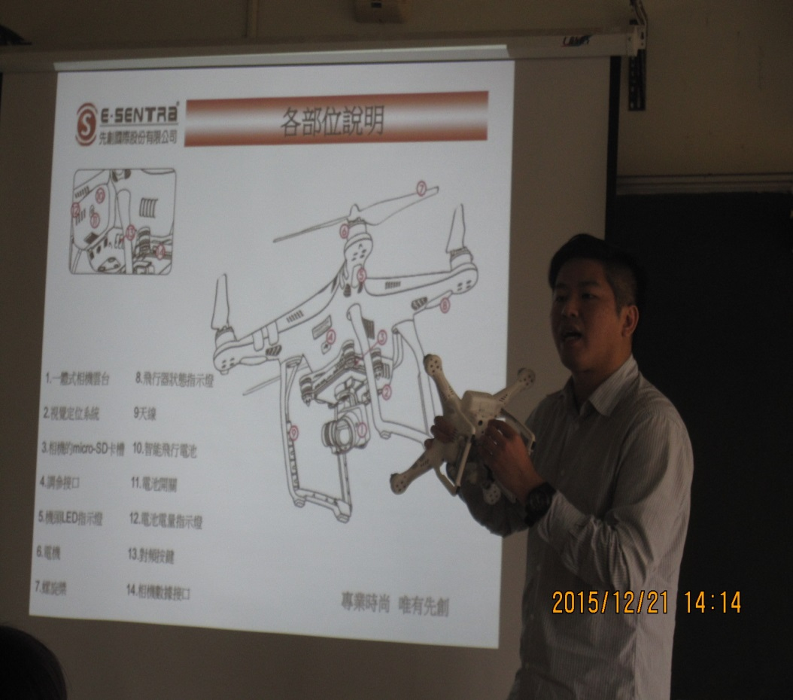
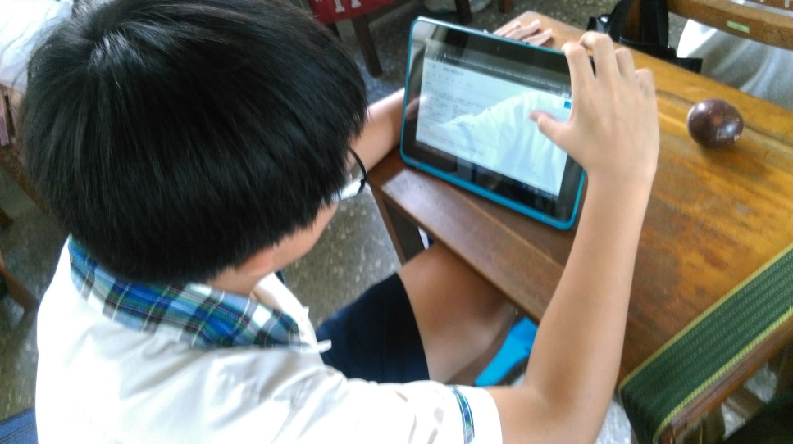
學習營造-- 平板教學別開生面 空拍翱翔拓展視野

Slide 10
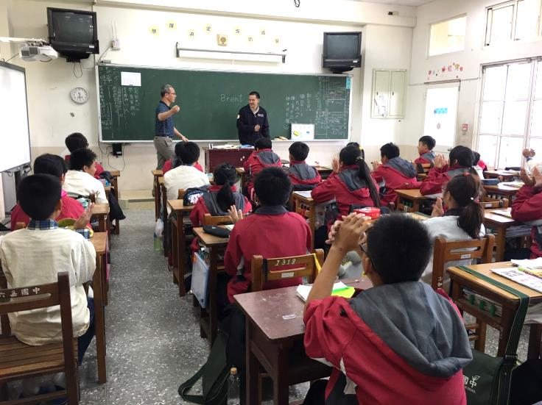
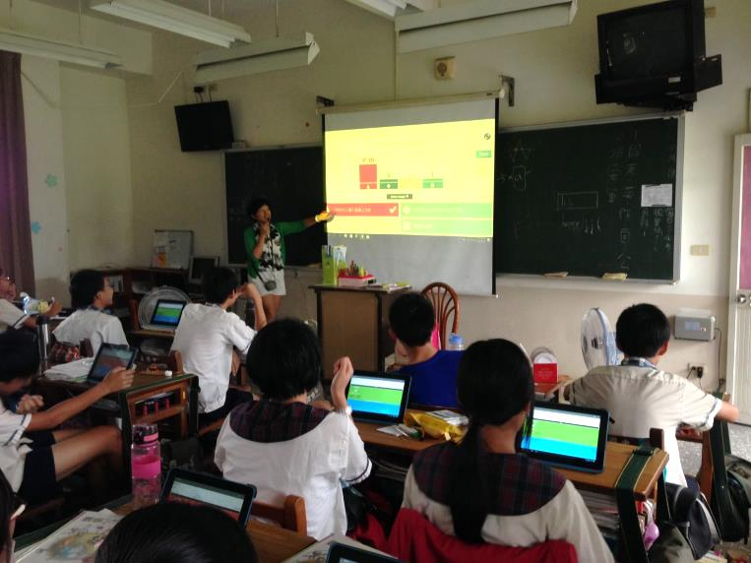
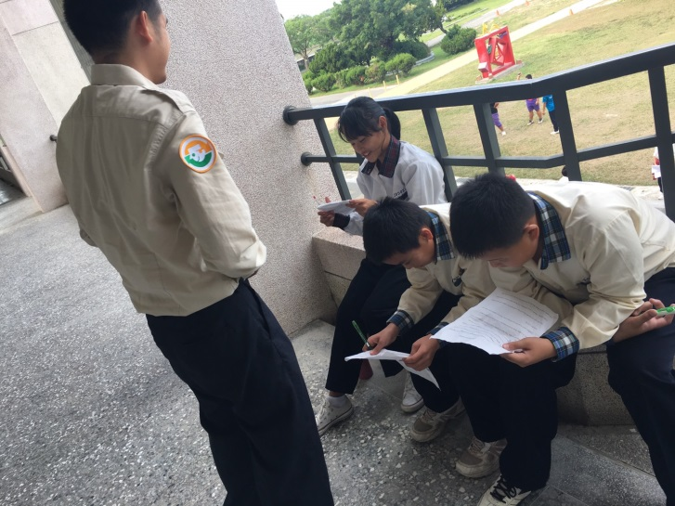
學習營造-- 行動學習數位化 英語協同更增強

Slide 11
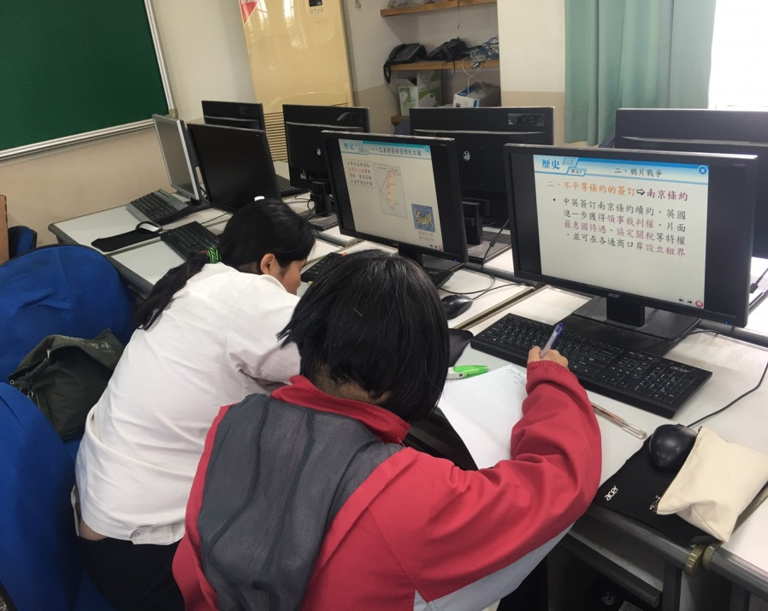
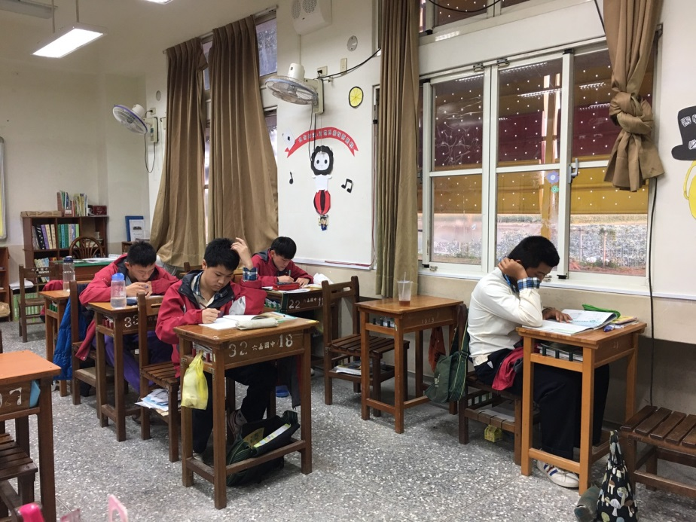
學習營造-- 夜間自習好風氣 假日衝刺為將來

Slide 12
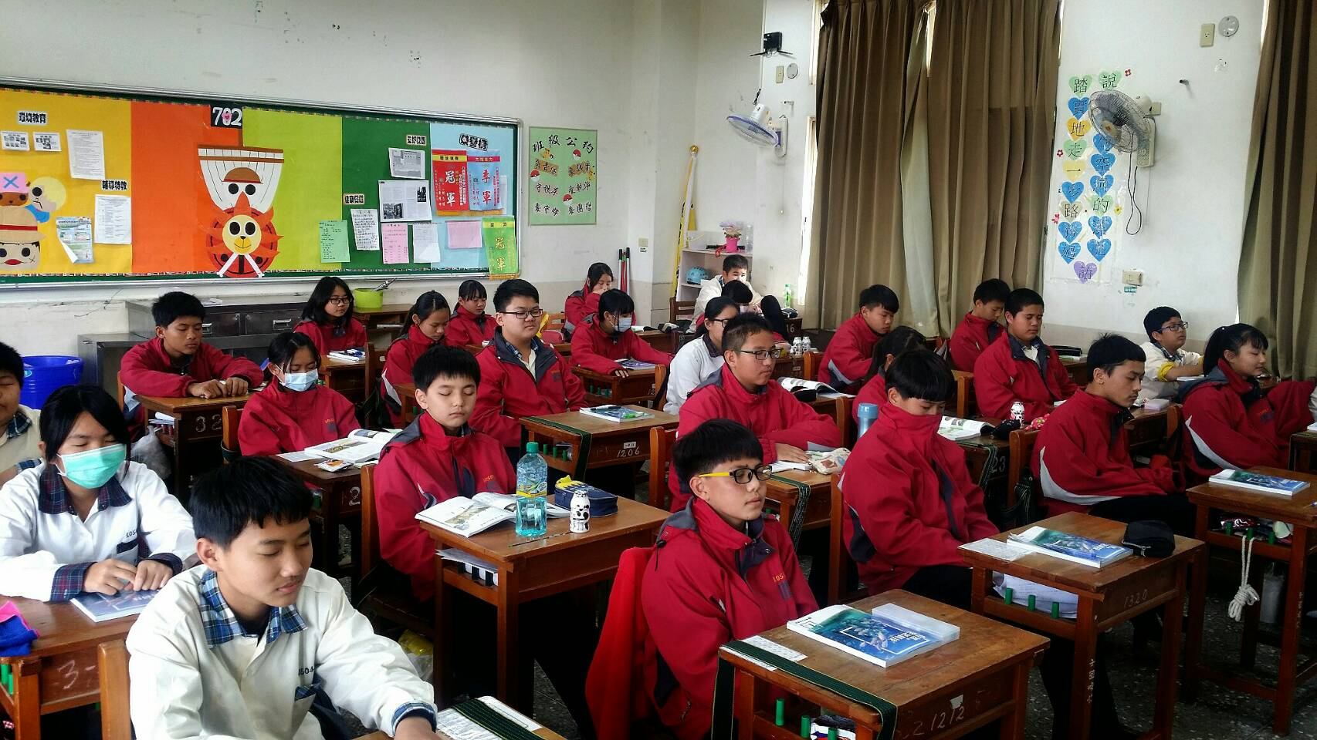
品德養成-- 閉目養神訣： 坐正擺手閉眼睛 舌頂上顎自生津 靜心默數一到十 神清氣爽我聰明

Slide 13
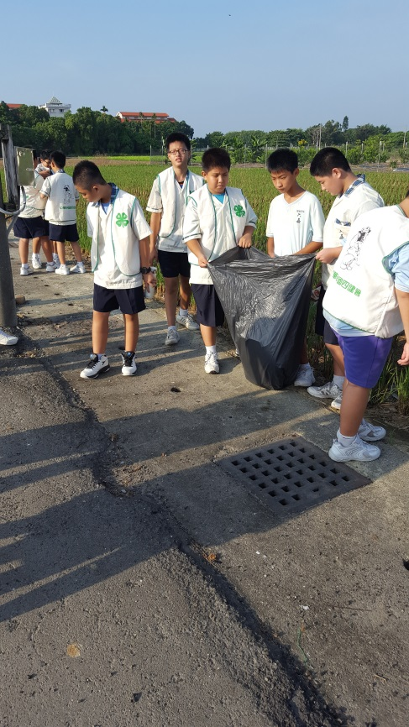
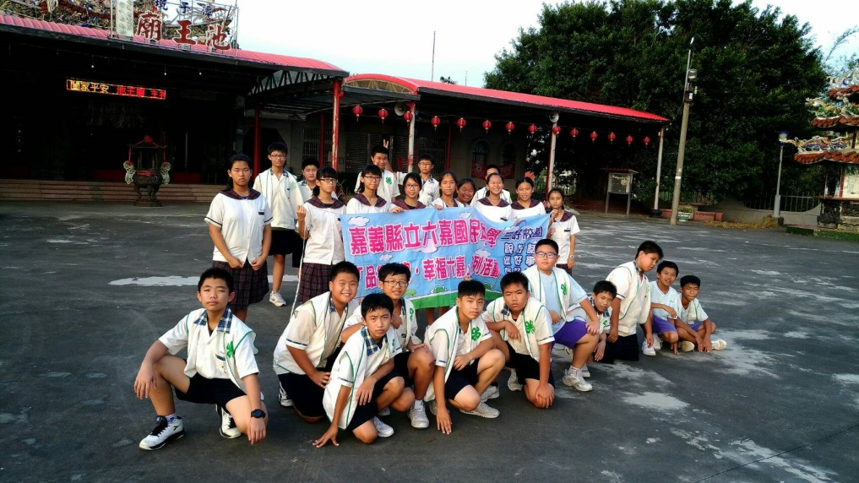
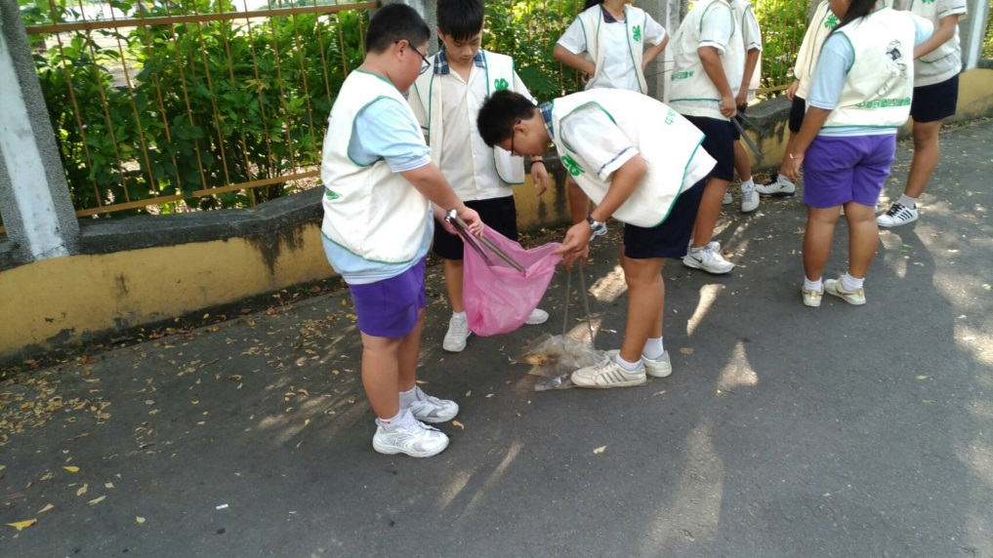
品德養成-- 三好社團： 為人根本存好心 好話出口最重聽 表裡如一成好事 我與社區三好行

Slide 14
品德養成-- 三好社團： 為人根本存好心 好話出口最重聽 表裡如一成好事 我與社區三好行

Slide 15
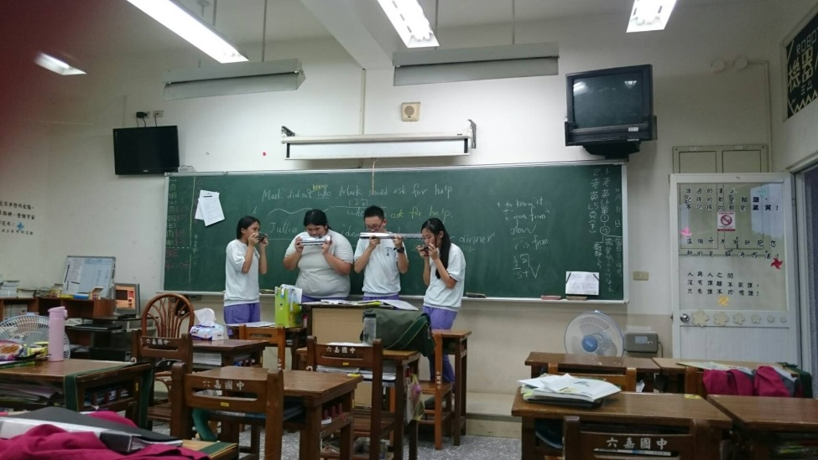
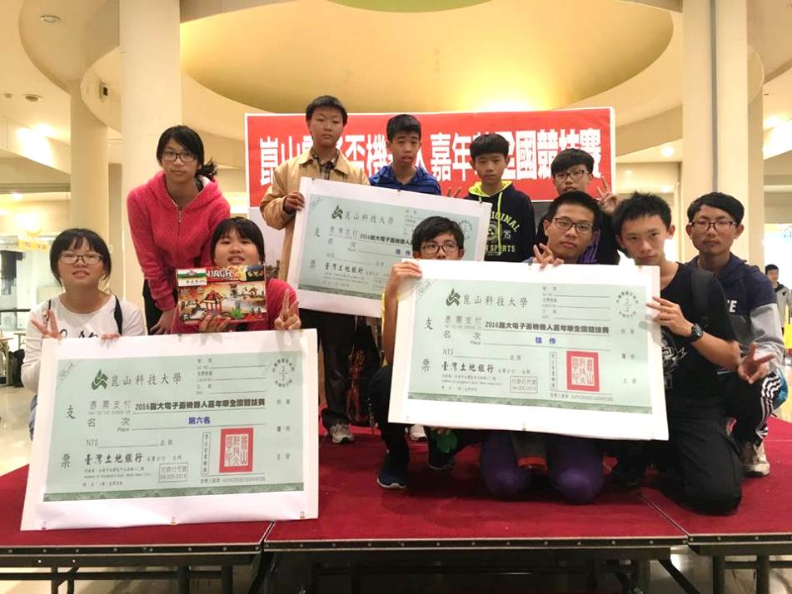
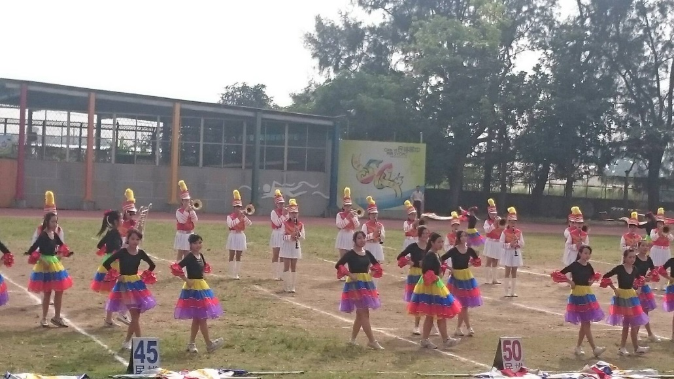
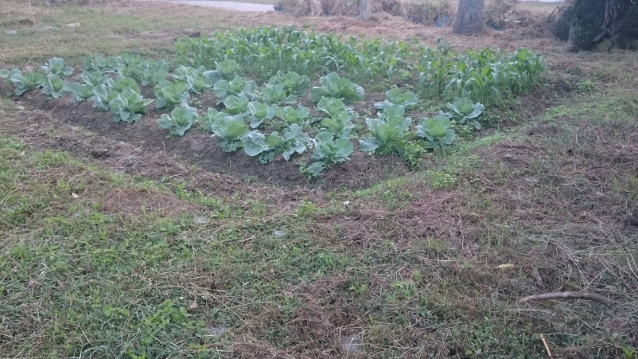
活化課程-- 天生我才必有用 興趣還要熟生巧 一畝良田勤耕種 三代子孫技藝高

Slide 16
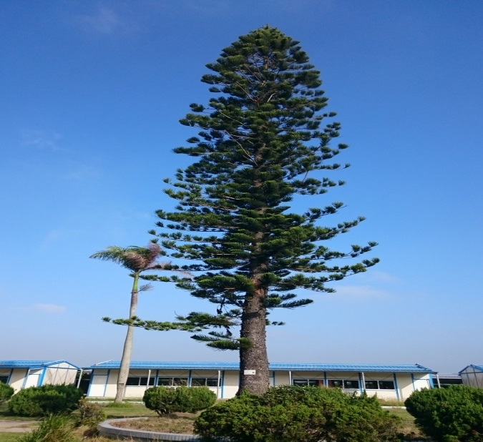
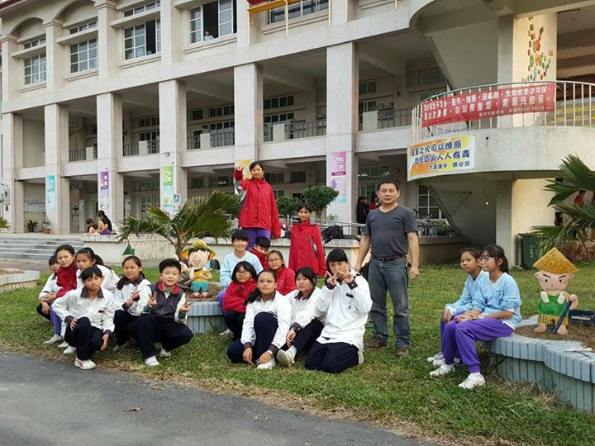
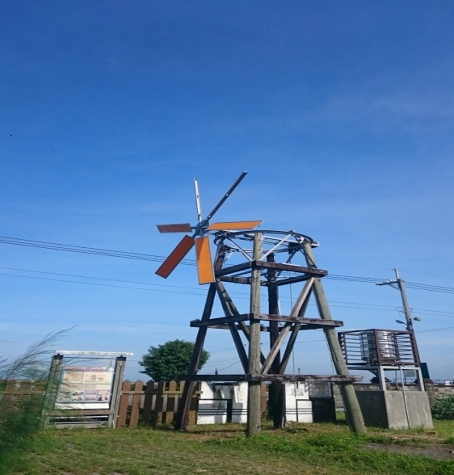
美學環境-- 一片綠意得天恩 全園美景自然成 公仔巧思將陶塑 師徒創意再傳承

Slide 17
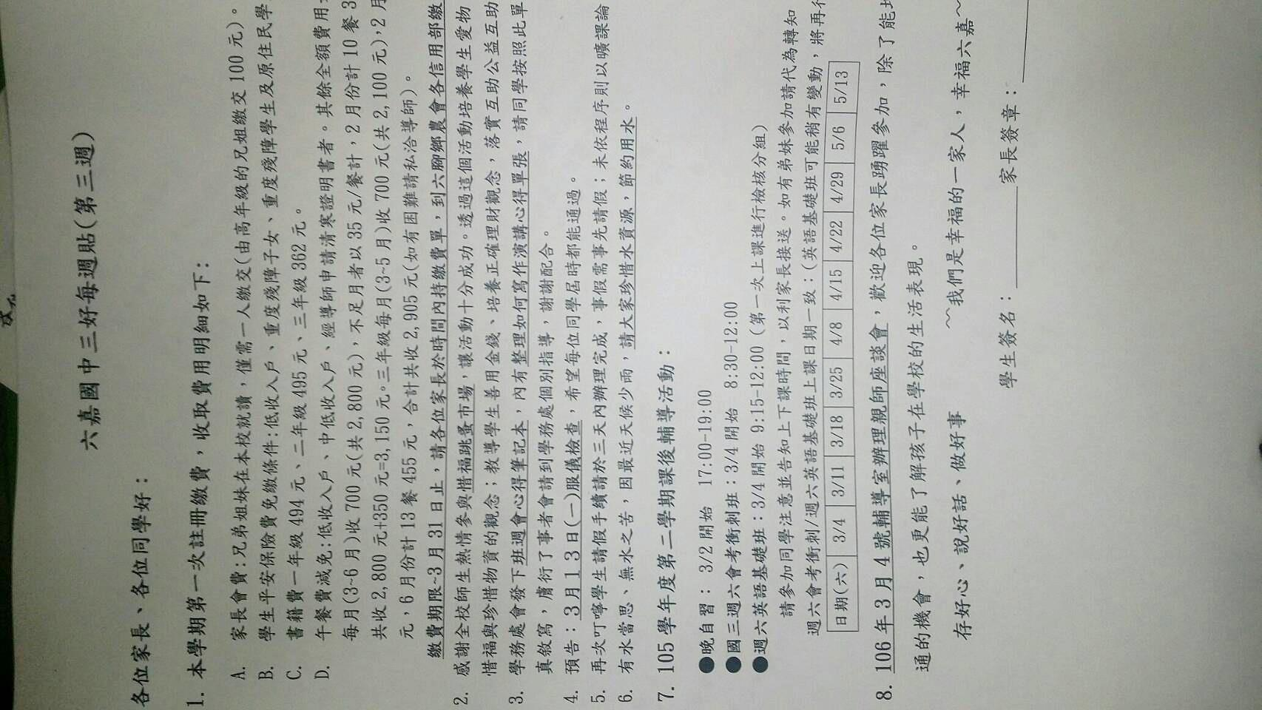
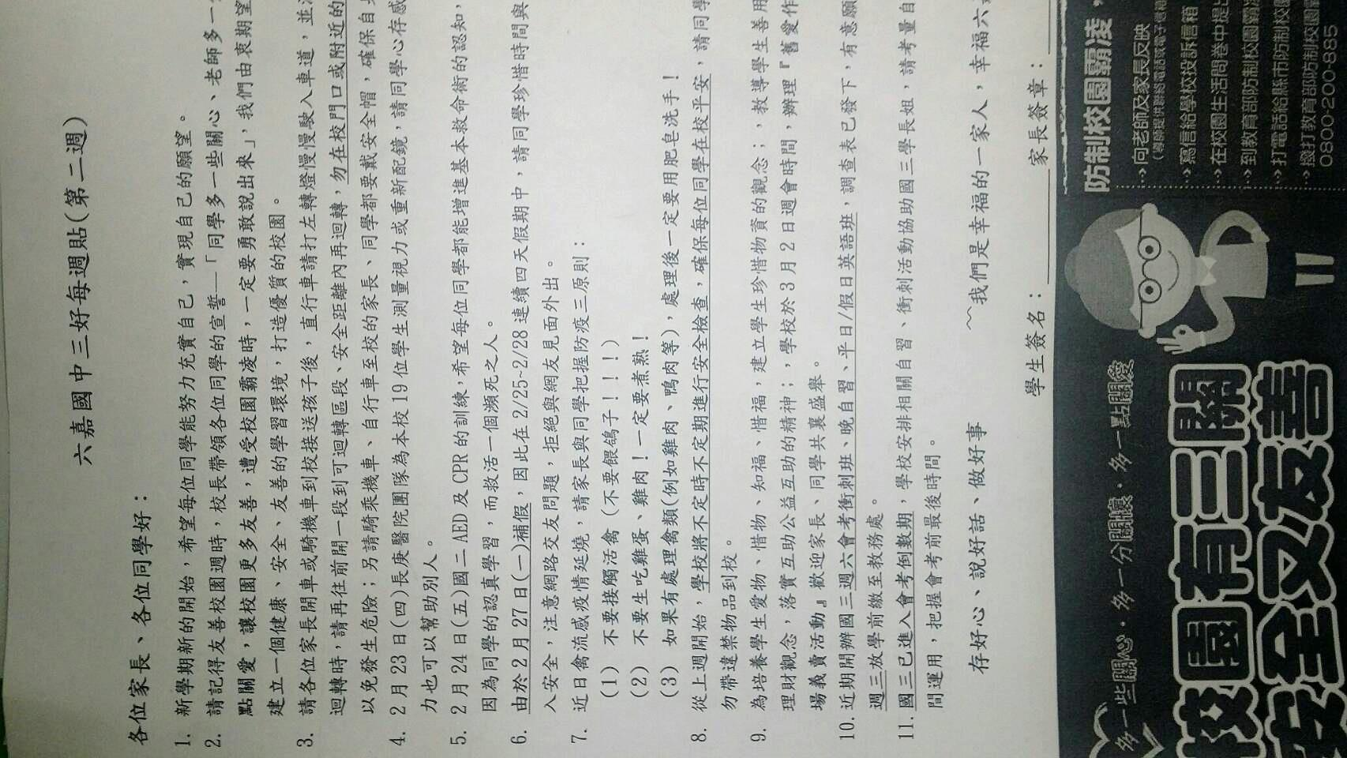
親職溝通— 貼心照顧咱鄉子 週週說與家長聽 https://www.youtube.com/watch?v=Krumgn44lSU

Slide 18
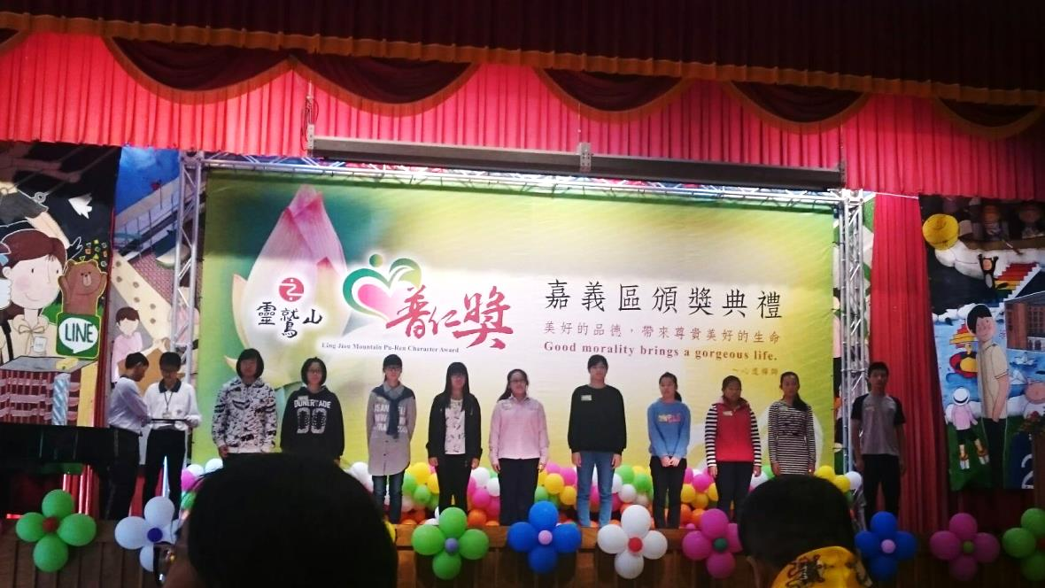
妥善照顧— 精緻化的照顧 (依教育部統計資料)
學校 | 朴子 | 東石 | 永慶 | 新港 | 北港 | 建國 | 六嘉
師生比 | 1：12 | 1：11 | 1：14 | 1：13 | 1：11 | 1：13 | 1：8

Slide 19
經濟優惠
1.線上挑戰得名：200獎金。 金銀銅就讀獎：10000、5000、3000 具清寒條件補助三年學雜費。 2.清寒以上贈送USB護眼檯燈一組。 3.全省各慈善機關獎助學金。 4.幸福六嘉小書包一個。 5.段考、模擬考試獎學金、進步獎金。 6.清寒午餐補助。 7.遠程愛心交通車。

Slide 20
課程優勢
1.平板數位教學課程。 2.MBOT機器人資訊課程。 3.資優教育課程。 4.全民英語檢定課程。 5.夜間師長陪伴晚自習。
6.大學生數位學伴。 7.多元活化課程(社團式)。 8.管樂、口琴、籃球(校隊式)。 9.技藝學程及專班雙重優勢。 10.推動學習護照打好基礎。
11.線上學習診斷預約:https://docs.google.com/forms/d/e/1FAIpQLSfDMKP6HTa_0tUfpsisrvnPoEeZ77lINCumj9VyBsE7wOFORA/viewform

Slide 21
品德優化
1.推動三好校園：校園零霸凌。 2.三好服務學習時數。 3.班週會聽講筆記學習。 4.三好每週貼聯繫家長。 5.三好課前閉目養神運動。
6.高密度電訪、家訪、親職座談共同關懷。

Slide 22
活動優質
6.多元社團成果展。 7.六嘉之星，三好才藝表演賽。 8.暑期雙語營(臺大合作)、夏日樂學。
9.嘉縣微旅行、少年壯遊。
1.科工館點燈之旅。 2.職業試探、環境教育。 3.童軍教育隔宿露營活動。 4.技藝參訪、自強活動(畢旅)。 5.模範生公民選舉、好話大聲公。

Slide 23
競賽優勝
1.全縣英語日才藝競賽特優。 2.管樂比賽優等。 3.口琴四重奏全國第三。 4.全縣大露營定向越野特優。 5.環保知識擂台賽第一。 6.彈射飛行器設計大賽特優。

Slide 24
環境優美
1.98年完工大樓，安全、創新。 2.綠地比率全鄉最高：寬敞、優雅、舒適。 3.新增3間教室預計7月完工。 4.活動中心體育館已規劃。
5.即將進行空間美學環境再造。 6.新增校園裝置藝術規劃中。
7.國三前冷氣自修教室。

Slide 25
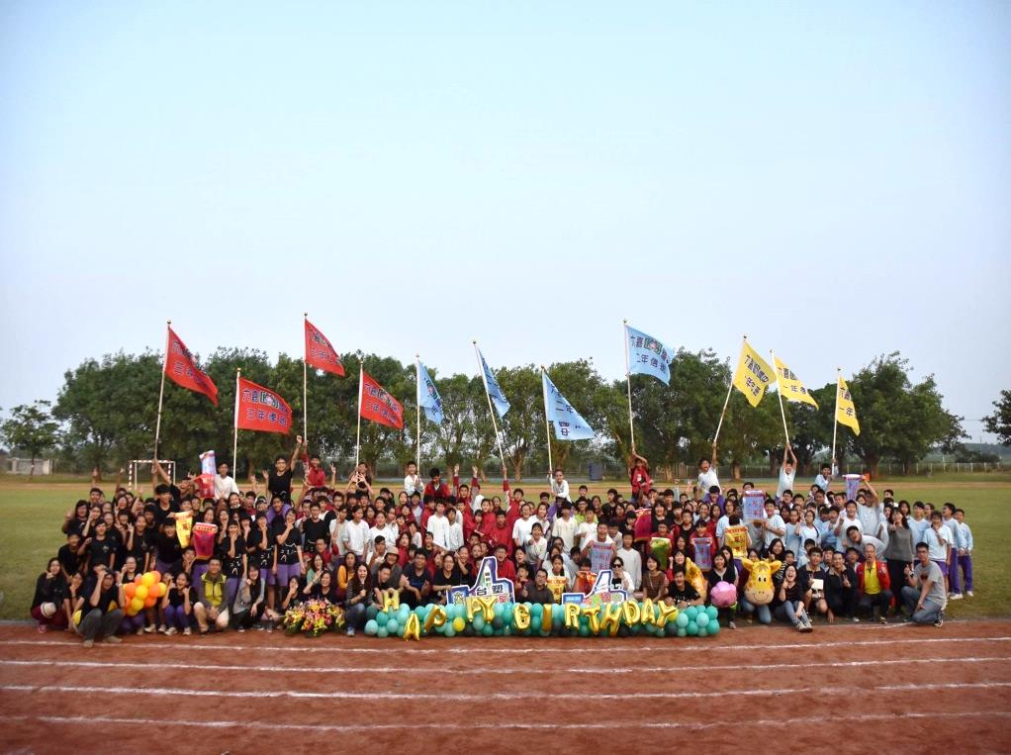
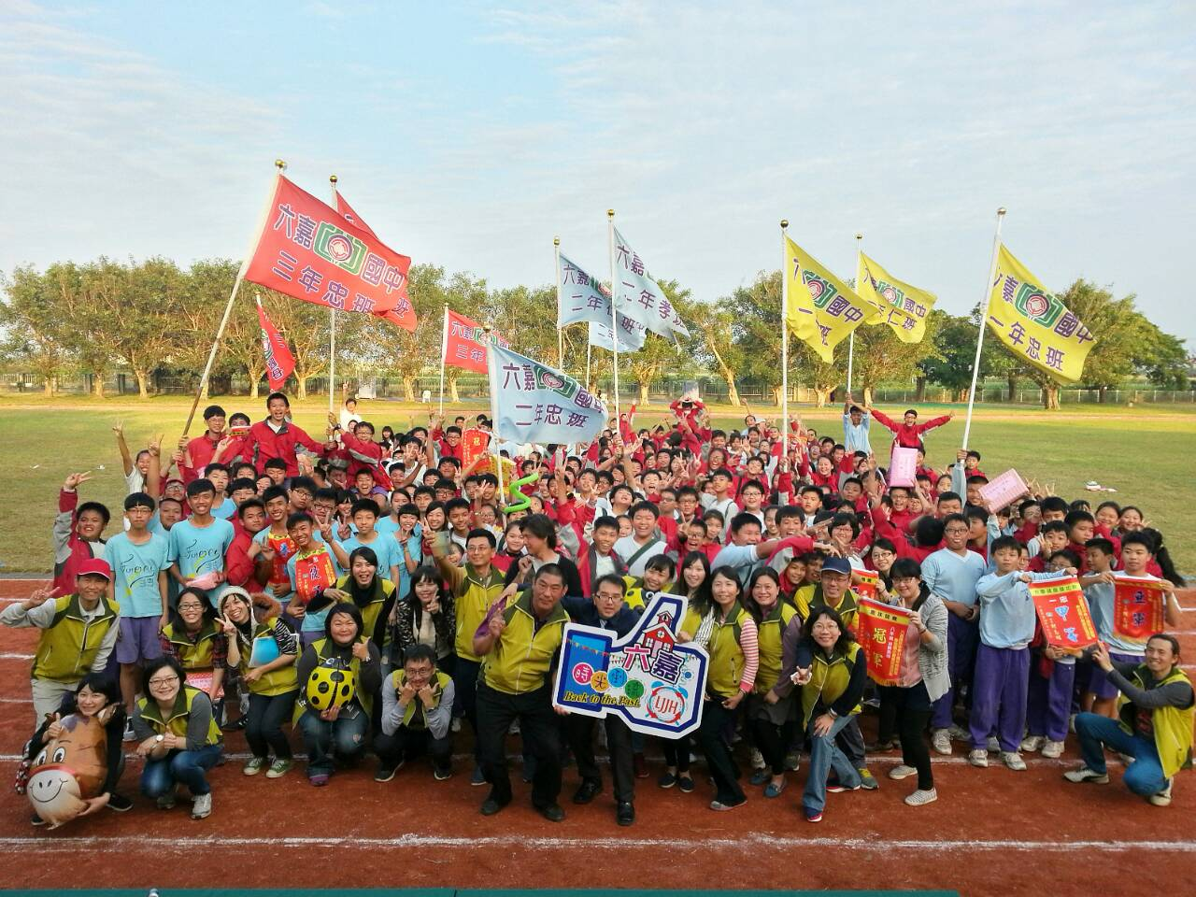
一家人大合照之51、52校慶 https://www.facebook.com/cycljjh/?hc_ref=PAGES_TIMELINE 唯一支持 永續六嘉

